Slide 1
令和２年６月29日
健康医療部
資料１－４
今後の患者発生予測と
それに伴う必要病床数について

Slide 2
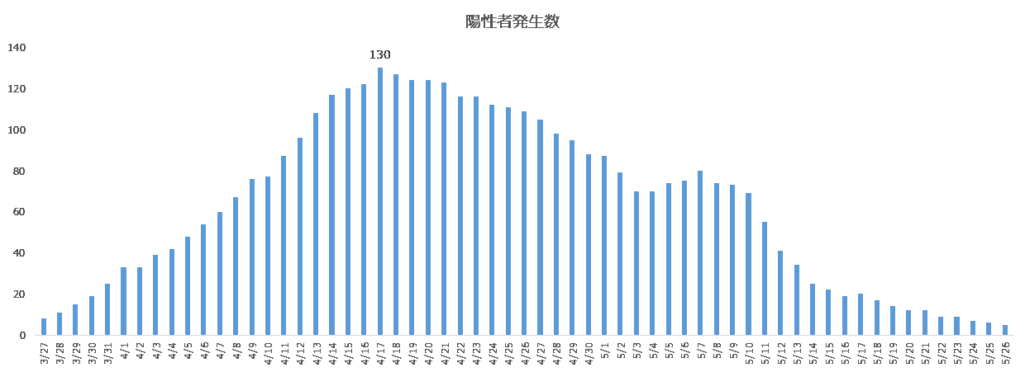
今後の患者発生予測 東京都並みの感染拡大を想定し試算
大阪府の3/27の数値（新規陽性者の7日間移動平均）を起点として、東京都の3/25の前日増加比（新規陽性者の7日間
移動平均）をかけ合わせて試算
新規陽性者数の最大値：130名(21日後)
陽性者累計数：
10日後：327名
20日後：1257名
30日後：2449名
40日後：3290名
50日後：3782名
60日後：3893名
0日
10日後
20日後
30日後
40日後
50日後
60日後
１

Slide 3
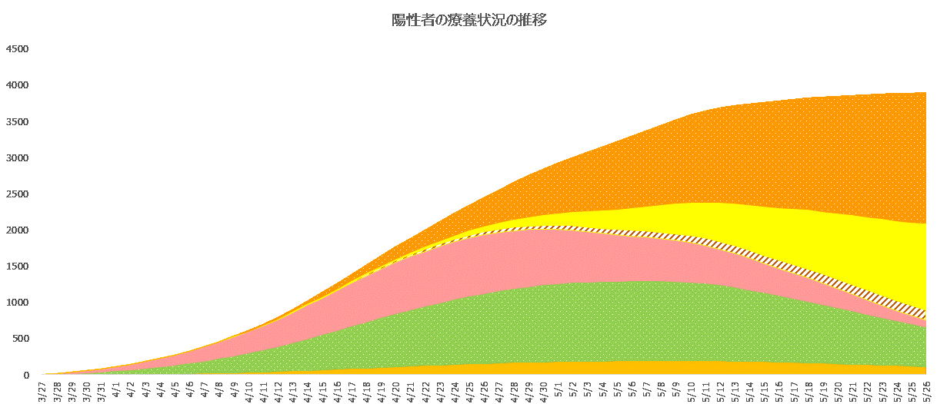
必要病床数の推計 陽性者の療養状況の推移
入院患者の試算は大阪府の発生状況(3月27日を起点)に東京都の拡大状況をかけ合わせて試算
 | 入院患者 (重症) | 入院患者 (軽症中等症) | 自宅・宿泊療養患者
最多人数 | 194名 | 1,103名 | 812名
最多時期 (日数※1) | 5月7日 (41日後) | 5月7日 (41日後) | 4月26日 (30日後)
療養解除
※1：起点日（3月27日)からの日数
退院
自宅・宿泊療養
死亡
入院中（軽症中等症）
入院中（重症）
０日
10日後
20日後
30日後
40日後
50日後
60日後
２

Slide 4
感染拡大第２波に備えた必要病床数推計にかかる論点
（１）第２波における感染拡大ピーク時の感染患者推計の考え方
・第１波において本府より大きな感染拡大を起こした他都市の感染拡大状況を踏まえ推計してはどうか。
・その際、社会状況等が異なる海外の大規模感染を想定し推計するのではなく、
国内の感染拡大事例を踏まえた推計としてはどうか。
推計の参考とした都道府県：東京都（国内において本府より発生患者数が多い都道府県）
推計患者数
・重症患者 194人 ・軽症中等症患者 1,103人 （・自宅宿泊療養患者 812人）
（２）第２波に備えた必要病床数の考え方
必要病床数については、患者受入に一定の余裕を見るため、病床使用率等を踏まえた推計としてはどうか。
仮定した病床使用率 【重症90％ 軽症中等症80％ （宿泊施設使用率80％）】
必要病床数 1,615床程度 【・重症病床 215床程度 ・軽症中等症病床 1,400床程度】
（宿泊療養施設部屋数 1,015部屋程度）
第10回対策本部会議で示した当面の病床数の整備目標（「フェーズ３」の病床数（3,000床））
を上記で推計した必要病床数としてはどうか。
３

Slide 5
【参考】4/2 第10回
対策本部会議資料
新型コロナウイルス感染症のフェーズに応じた保健医療対策（案）
病床確保見込
オーバーシュートへの危険信号
自宅待機・宿泊施設
（軽症・無症状）
①感染経路が不明な陽性者数や陽性率の上昇
②陽性者の年代別推移における高齢者割合の増加
③集中治療室（ICU）の稼働率の増加
自宅待機・宿泊施設
（軽症・無症状）
廃止病棟の稼働 350床
非稼働病床
15,000人
15,000床
廃止病棟の稼働 350床
非稼働病床
3,000床
稼働病床(感染症＋一般)
重症者対応 500床
1,000床
稼働病床(感染症＋一般)
非稼働病床
重症者対応 300床
600床
稼働病床(感染症＋一般)
非稼働病床
重症者対応 50床
現在の陽性者数158人
（うち重症：10人）
重症者対応 30床
廃止病棟の稼働 3５0床
フェーズ１
＜感染拡大期＞
フェーズ２
＜危険水域＞
フェーズ３
＜オーバーシュート①＞
フェーズ４
＜オーバーシュート②＞
（国算定式によるﾋﾟｰｸ時）
平均４０人／日の陽性×15日
平均６７人／日の陽性×15日
平均1,0００人／日の陽性×15日
※フェーズ２（1,000床）までは病床確保の見込み
４

Slide 6
感染拡大第２波に備えた当面の病床整備目標（案）
今回の分析・推計結果を踏まえ、
「フェーズ３」における当面の病床整備目標を
1615床（重症215床、軽症中等症1,400床）
として設定
宿泊施設
宿泊施設
1,504室
軽症中等症病床
1,400床
軽症中等症病床
1,037床
軽症中等症 20人
重症病床 188床
重症病床 215床
重症者 1０人
現在入院者数
（6月11日）
現在確保数
（６月11日）
フェーズ３
＜当面の整備目標＞
国内の感染状況を踏まえた
当面の整備目標推計
５
※をフェーズごとの病床確保については、７月中に策定する予定の「病床確保計画」にて検討

